Slide 1

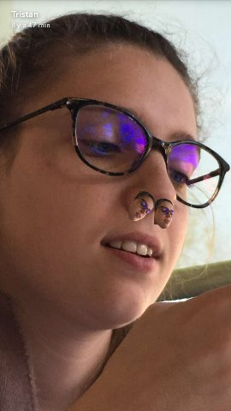
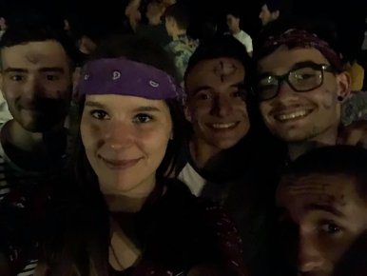
TTR 2018/2019
INTERVENTION
BIOMOLESQUE 4/4

Slide 2
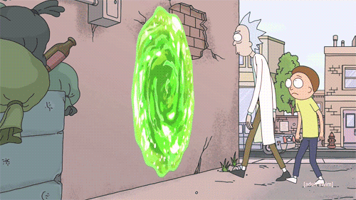
SOMMAIRE
COURS 1 :
A- INTRODUCTION
B- LES ACIDE NUCLÉIQUES
C- LA REPLICATION DE L’ADN
COURS 2 :
D- LA SYNTHÈSE DES PROTÉINES
E- RÉGULATION DE L’EXPRESSION DES GÈNES
F- LA MÉIOSE

Slide 3
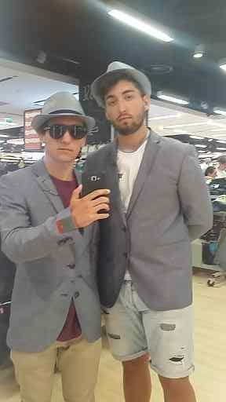
E- RÉGULATION DE L’EXPRESSION DES GÈNES
Toutes les cellules de l'organisme proviennent de la même cellule originelle : le zygote.
Elles ont donc toutes le même patrimoine génétique
Mais à l’âge adulte certaines sont spécialisées et expriment donc seulement une partie de ce patrimoine.
L'expression des gènes doit donc être RÉGULÉE

Slide 4

RÉGULATION CHEZ LES PROCARYOTES
ELLE EST UNIQUEMENT TRANSCRIPTIONNELLE
EXEMPLE DE E.COLI ( PROCARYOTE ) ET DE L'OPÉRON LACTOSE
Le gène LacL régule la transcription de l’opéron. Il est situé à distance et code pour un répresseur
La protéine LacL forme un homotétramère. Lorsqu’il se fixe sur O1 et O3, l’ADN forme une boucle qui enferme le promoteur, ce qui le rend inaccessible

Slide 5
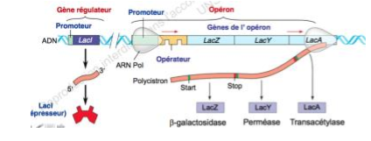

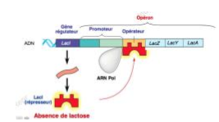
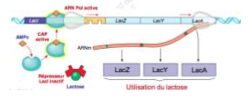
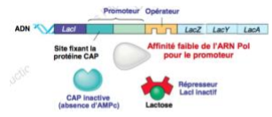
Absence de lactose et présence de glucose
Présence de lactose ET de glucose
Présence de lactose et absence de glucose
Le lactose joue un rôle permissif et se lie à LacL ce qui l’empêche ainsi de se lier à l'opérateur. Mais l’affinité de la polymérase est faible en l’absence de la protéine CAP (activée par l’AMPc). C’est le glucose qui empêche la production d’AMPc, il réprime l’opéron
La transcription est maximale : les effets du lactose et de l’AMPc s’additionnent. Le lactose va se fixer au répresseur, et la protéine CAP va pouvoir stabiliser l’ARN polymérase en se liant au promoteur
L’expression de l’opéron lactose est inutile. La protéine LacL se fixe à l’opérateur et enferme ainsi le promoteur. Du coup, l’ARN polymérase est bloqué et la transcription ne peut pas se faire

Slide 6
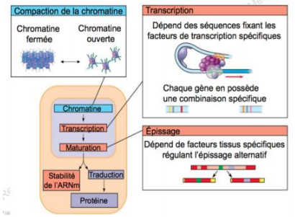
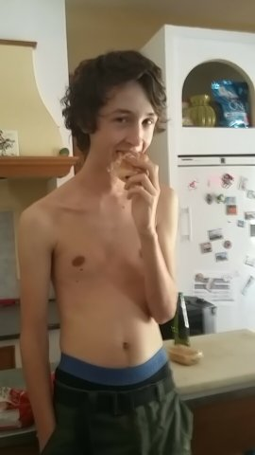
RÉGULATION DE L’EXPRESSION CHEZ LES EUCARYOTES

Slide 7
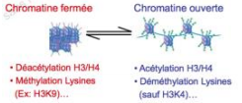
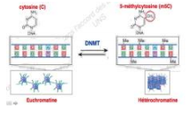
REGULATION EPIGENETIQUE
La transcription nécessite une chromatine DÉCOMPACTÉE :
La compaction dépend des modifications épigénétiques (les gènes restent inchangés) :
Modification post-traductionnelle des histones : forme le code histone réactions réversibles et nombreuses
La méthylation de séquences d’ADN particulières :
  implique l’ADN méthyltransférase: favorise la formation d'hétérochromatine
  elle peut être transmise car elle est reproduite lors de la mitose

Slide 8
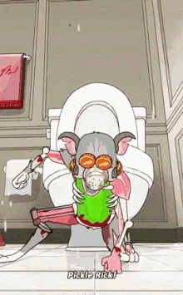

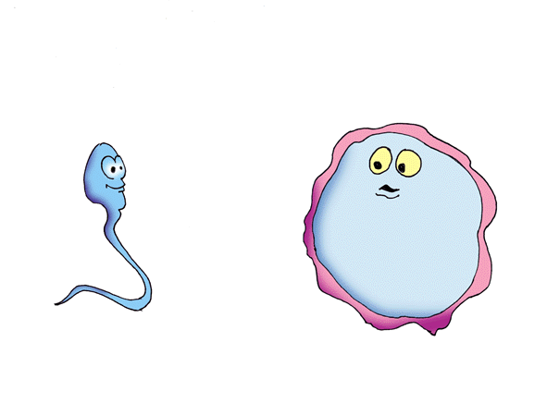
TRANSITIONNNNNNN ET APRÈS ON ATTAQUE LA DERNIÈRE PARTIE :
F- LA MÉIOSE

Slide 9
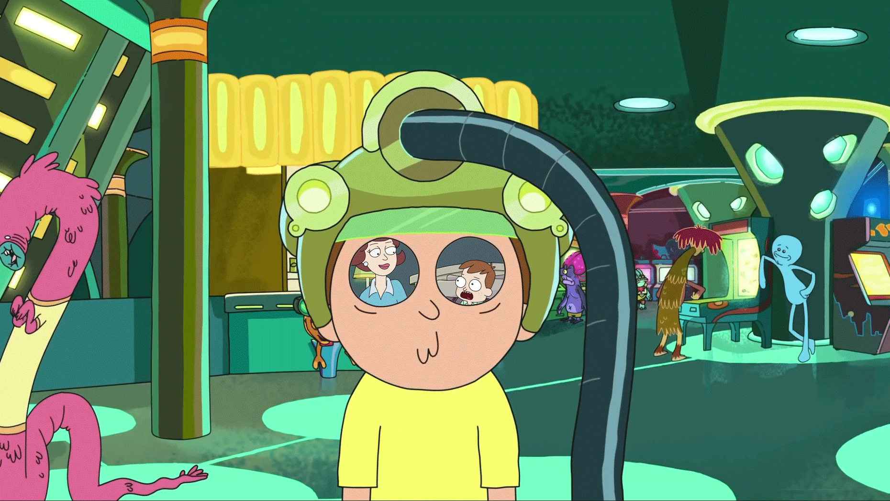
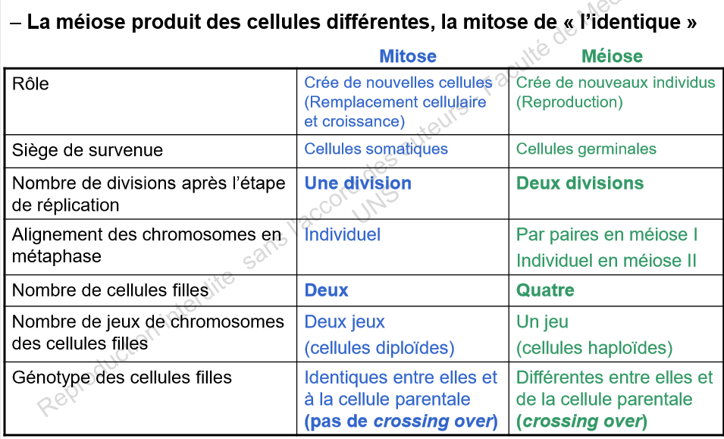

COMPARAISON MÉIOSE / MITOSE

Slide 10
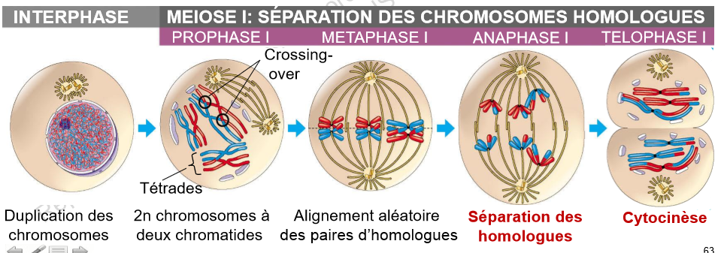

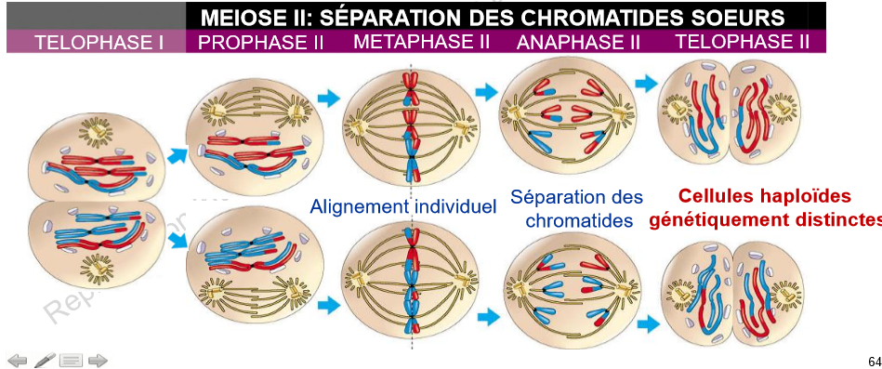
LA MÉIOSE EST CONSTITUÉE DE 2 DIVISION SUCCESSIVE

Slide 11
LA MÉIOSE EST CONSTITUÉE DE 2 DIVISION SUCCESSIVE
Méiose I = réductionnelle | Divise par 2 le nombre de chromosomes: La cellule mère est diploïde ( 2n chromosomes à 2 chromatides) Les 2 cellules filles sont haploïdes (n chromosome à 2 chromatides) La cellule fille ne possède alors qu’un seul chromosome de chaque paires d’homologues : soit maternel soit paternel
Méiose II = équationnelle | Le nombre de chromosome reste inchangé, les chromatides sont réparties entre les 2 cellules filles Elle se fait à partir des 2 cellules haploïdes obtenue précédemment On obtient donc 4 cellules filles avec n chromosome à 1 chromatide
LA MÉIOSE PERMET LA TRANSMISSION DU PATRIMOINE GÉNÉTIQUE

Slide 12
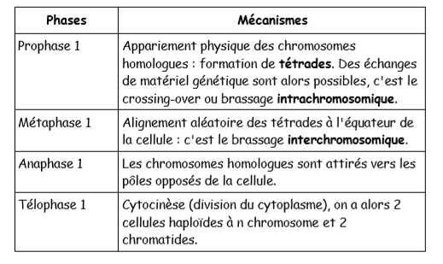

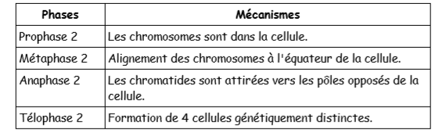
Un brassage génétique a lieu au cours de la méiose 1.
À la fin de la méiose 1, les cellules obtenues sont génétiquement DIFFÉRENTES entre elles et avec la cellule mère

Slide 13
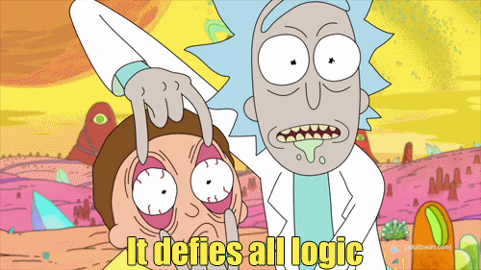
LA MÉIOSE ASSURE LA DIVERSITÉ GÉNÉTIQUE PAR PLUSIEURS MÉCANISMES
L’assortiment aléatoire des chromosomes paternels et maternels | produit 2²³ combinaisons soit 8,4 millions de gamètes distincts
L’union aléatoire d’un spermatozoïde et d’un ovocyte | produit 2²³ x 2²³ soit 70 000 milliard de possibilités de zygotes distincts

Slide 14

ANOMALIES
Des chromosomes ou chromatides peuvent ne pas se séparer, ce qui conduit alors à un gamète avec n+1 ou n-1 chromosomes
Cela survient au cours de la méiose 1 ET de la méiose 2
Après fécondation, le zygote formé est appelé aneuploïde
S'il contient 1K en plus, on parle de trisomie, s’il a un K de moins de monosomie.
Le K touché peut être un autosome OU un gonosome :
-Si le K touché est un autosome → généralement PLUS sévères.
-SI le K touché est un gonosome → généralement MOINS sévères

Slide 15

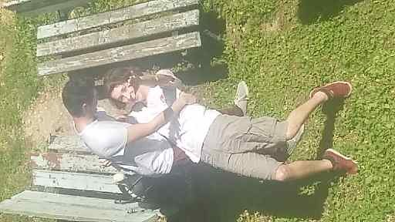
C’EST LA FIN …….
NOOOOOOOON

